Slide 1
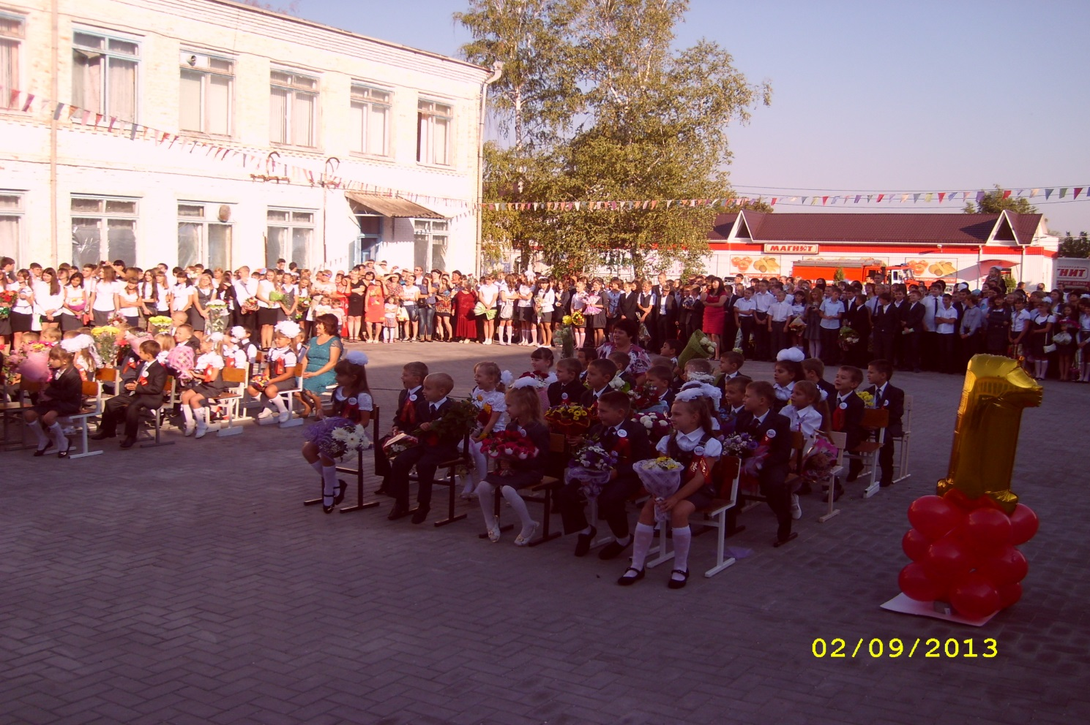
Как помочь детям стать внимательнее.

Slide 2
А) 1. Часто ли ваш ребёнок отвлекается во время выполнения заданий?
- Да. | – 15 чел.
- Трудно ответить. | - 2 чел.
- Нет. | – 3 чел.

Slide 3
2. Можно ли назвать вашего ребёнка сосредоточенным, усидчивым?
- Да | 5
- Трудно ответить | 4
- Нет | 11

Slide 4
3. Хотелось бы вам, чтобы ваш ребёнок был внимательным?
- Да. | 20
- Трудно сказать. | -
- Нет. | -

Slide 5
4.Что Вы делаете для того, чтобы у вашего ребёнка развивалось внимание?
Занимаемся, играем | 8
Затрудняемся ответить | 3
Не знаем | 1
Без ответа | 2
Все делаем | 1
Стараемся развивать усидчивость | 2
Развиваем | 2
Ждем, пока обратит на нас внимание | 1

Slide 6
5.Считаете ли Вы, что такие собрания необходимо посещать всей семьёй?
- Да. | 15
- Да, но не всегда получается | 1
- Нет. | 3
- Без ответа. | 1

Slide 7
внимание
непроизвольное
произвольное
послепроизвольное

Slide 8
Группа 1
акабос, ацисил, тёломас, агород, цяаз, алокш, ланеп
крот, дзот, год, фронт, оплот, пилот, флот, оплот, поворот.

Slide 9
группа2
“Кот” в шапке.
Группа 3
Самый внимательный
долпраптекамтрьдроздалжекарандаштмопр дятеллевшаноликлитма

Slide 10
Группа 4
Лиса с жуавлём подружылась. вот задумал лиса угостит журавля. Она позвала его к себе в гсти.
Группа 5
Найди нужное слово

Slide 11
проявления дефицита внимания у детей
Часто наблюдаются беспокойные движения в кистях и стопах. Сидя на стуле, ребёнок корчится, извивается.
Не может сидеть спокойно на месте. Когда требуется это.
Легко отвлекается на посторонние стимулы.

Slide 12
4. С трудом дожидается своей очереди во время игры и в различных других ситуациях в коллективе (занятия в школе, экскурсии, походы)
5. На вопросы часто отвечает не задумываясь, не выслушав до конца.
6. При выполнении предложенных заданий испытывает сложности (не связанные с негативным поведением или недостаточностью понимания).
7. С трудом сохраняет внимание при выполнении заданий или во время игр.

Slide 13
8. Часто переходит с одного незавершенного действия к другому.
9. Не может играть тихо, спокойно.
10.Болтливый.
11. Мешает другим, пристает к окружающим (например, вмешивается в игры других детей).
12. Часто складывается впечатление, что ребёнок не слушает обращённую к нему речь.

Slide 14
13. Теряет вещи, необходимые в школе и дома (например, игрушки, карандаши, книги т.д.)
14. Часто совершает опасные действия. Не задумываясь о последствиях (например, выбегает на улицу, не оглядываясь по сторонам). При этом не ищет приключений или острых ощущений.
Признаки гиперактивности (1,2,9,10)
Невнимательности и отвлекаемости (3,6,12,13)
Импульсивности (4,5,11,14)

Slide 15
“Сегодня на родительском собрании мы поняли, что внимание…”
Совет:
В воспитании детей с дефицитом внимания необходимо избегать двух крайностей:
- проявления чрезмерной жалости и вседозволенности;
- постановки перед ним повышенных требований, которые он не в состоянии выполнять.

Slide 16
Спасибо за внимание!

